Slide 1


SNS 플랫폼 장애 탐지 시스템
지도 교수 : 김영일 교수님
팀 명 : APEX
김주영 , Sardor , Rustmhon , Dalerjon
참여 기업 : (주)유클리드소프트

Slide 2
목차
1. 주제 선정 이유
2. 모델 소개
3. 개발 과정
4. 기대 효과
5. 연구 결과 및 시연

Slide 3
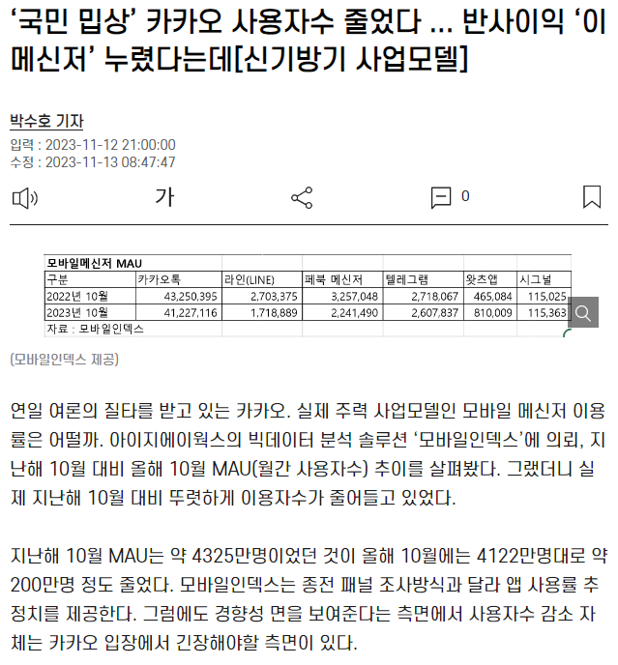
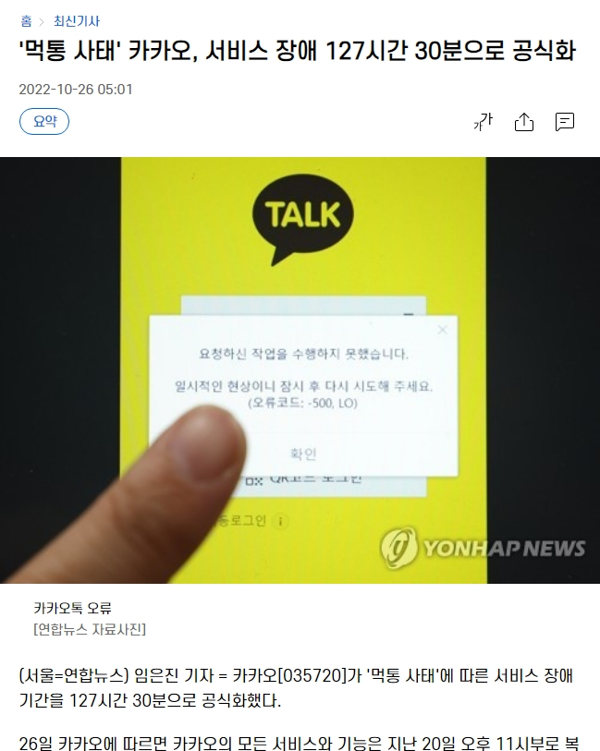
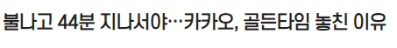
1. 주제 선정 이유

Slide 4
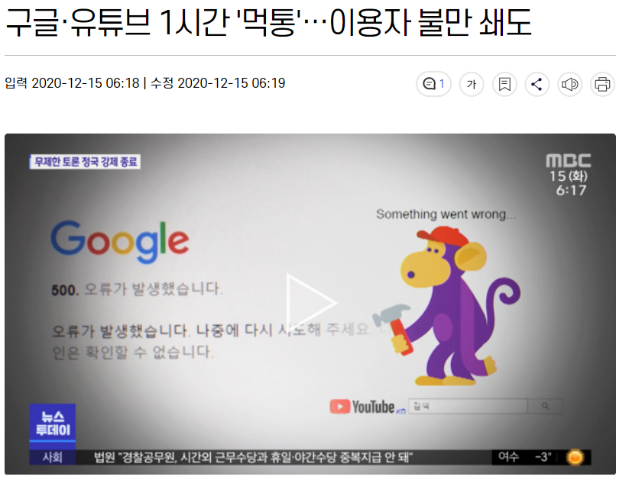
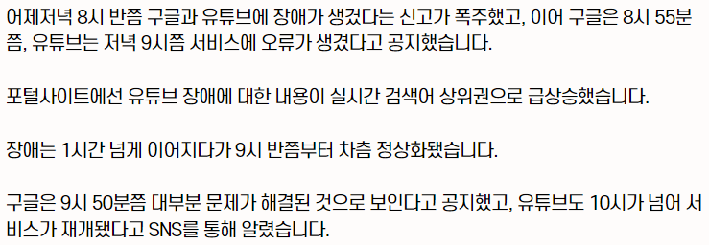
1. 주제 선정 이유
플랫폼에 장애가 생겼을 때, 골든 타임을 놓쳐
수많은 사용자를 잃거나, 수익에 큰 손해가 생기는 기업이 발생
빠르게 장애를 알아차려 골든 타임을 놓치지 않을 방법?

Slide 5
1. 주제 선정 이유
플랫폼에 장애가 생겼을 때, 골든 타임을 놓쳐
수많은 사용자를 잃거나, 수익에 큰 손해가 생기는 기업이 발생
사용자의 피드백 게시글을 통한 플랫폼의 장애 탐지 시스템을 통해 해결

Slide 6
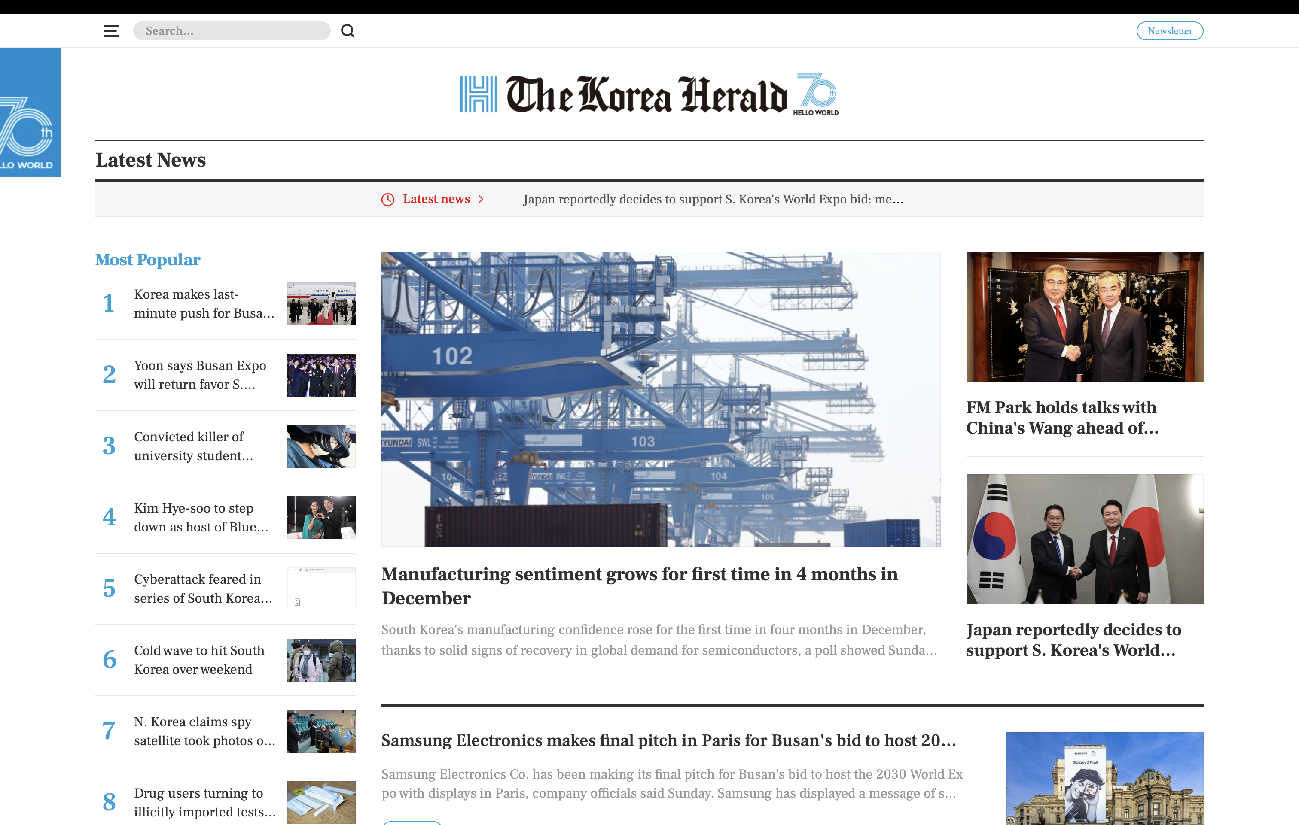

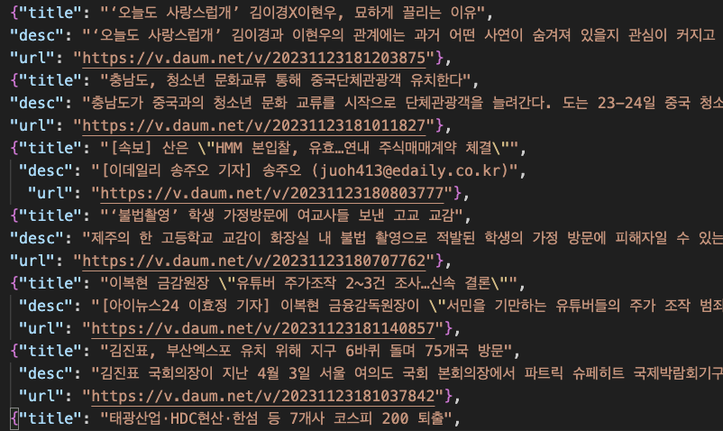
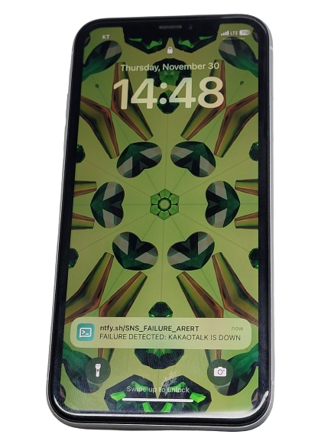
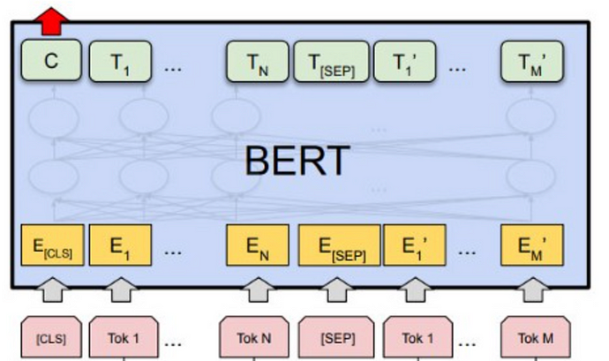
2. 모델 소개
SNS 플랫폼 장애 탐지 시스템
1
2
뉴스 수집
40여 개의 언론사
3
4
▶탐지 결과 알림
의미분석 & 플랫폼 장애발생 여부를 판단

Slide 7
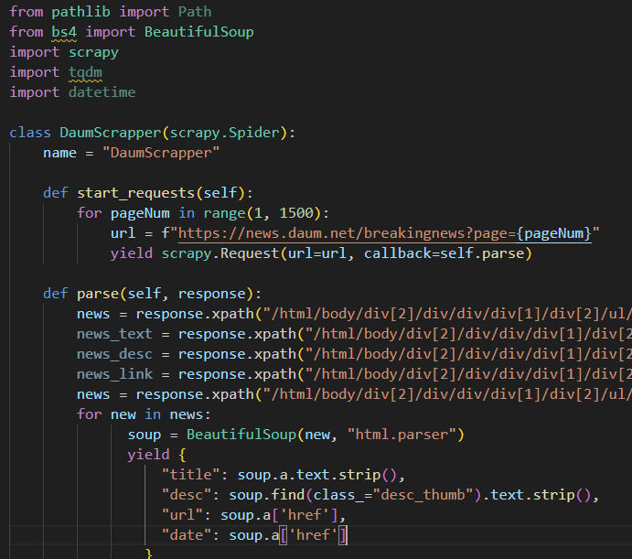
3. 개발 과정
1. 게시글 수집 - 크롤링
라이브러리:
방법 1. 각 플랫폼 별 키워드 목록을 작성하여, 해당 키워드로 뉴스 기사를 검색하여 수집
문제. 일부 뉴스 사이트에서 카카오톡이라는 키워드를 사용할 경우,
뉴스 제보를 위한 연락처가 포함된 전혀 상관없는 뉴스도 수집
방법 2. 모든 뉴스 기사를 수집하여 의미분석을 하는 과정에서 플랫폼을 분류

Slide 8

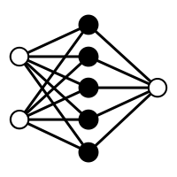
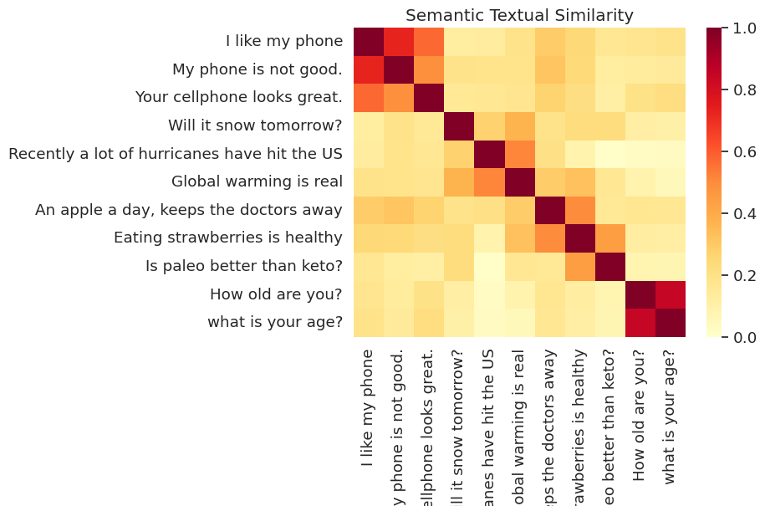

3. 개발 과정
2. 게시글 임베딩 및 의미분석
AI모델 선정
Universal Sentence Encoder
B.E.R.T
ANN

Slide 9
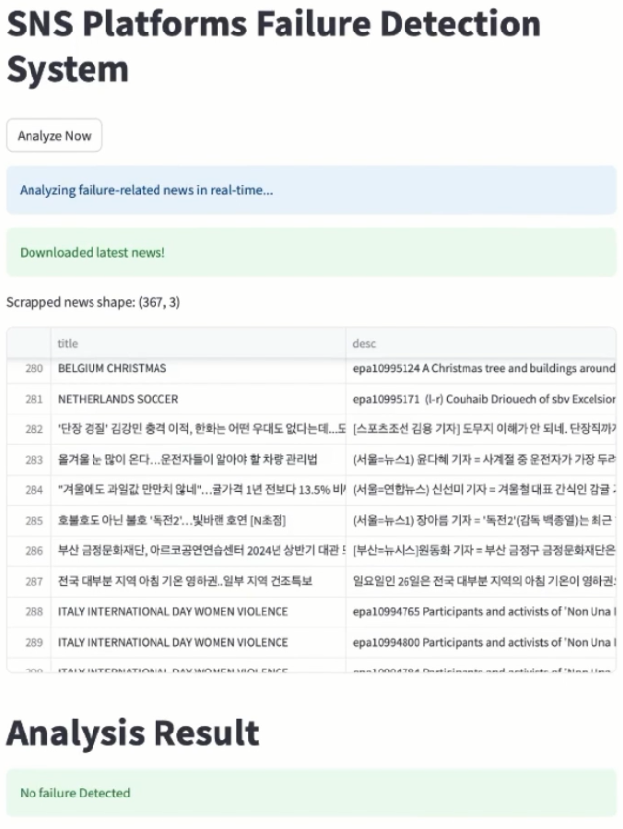
3. 개발 과정
3. UI 웹 어플리케이션
Streamlit으로 웹 어플리케이션 제작
*웹 어플리케이션 작성 코드 추가

Slide 10


4. 기대 효과
사전 예방방식의 플랫폼 유지보수 가능:
잠재적인 플랫폼 장애에 대해 사전에 조치를 취함으로써 시스템의 안정성을 높이고 시스템 다운타임을 최소화
유지보수 비용의 절감:
사전에 문제를 감지 및 해결함으로써
긴급한 상황에서 유지보수 비용이 증가하는 것을 방지

Slide 11
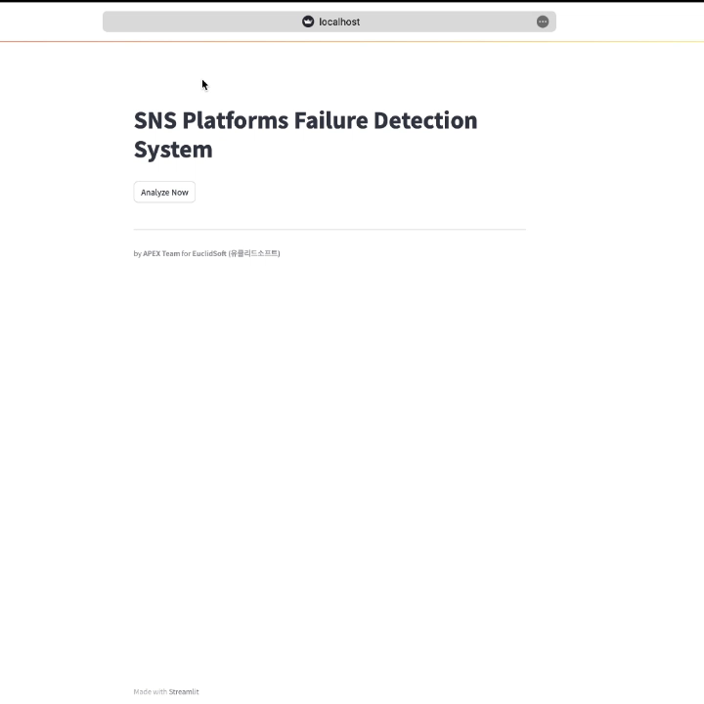
5. 시연 영상

Slide 12
감사합니다

